Slide 1
LH NAUTICAL 2026.2
24
Da base bruta às
decisões de negócio
arquivos CSV
433.424
registros carregados
Engenharia de dados, análises, previsão de demanda, recomendação e dashboard
3
páginas de dashboard
Mauro Tessarolo Junior
SQL • Python • PostgreSQL • Looker Studio
Desafio Lighthouse
Notes:
Apresente o projeto como uma jornada completa: dados brutos, base confiável e decisões comunicadas em um dashboard.
[Sources]
- /Users/maurotessarolojr/MEGA/Tecnologia/Seletivos/LH Nautical 26_2/Workspace/README.md
[/Sources]

Slide 2
CONTEXTO
O desafio exigia transformar 24 bases brutas em decisões
A pergunta não era apenas "o que aconteceu?". Era preciso construir uma cadeia confiável que sustentasse análise, previsão e recomendação.
24
7
1
CSVs com catálogo, clientes, pedidos, estoque e fiscal
questões conectadas em uma única narrativa
painel final para o time de negócio
1
Confiar
2
Integrar
3
Analisar
4
Comunicar
entender qualidade e tipos
carregar e reconciliar
responder às perguntas
transformar em decisão
Decisão de escopo
A solução foi mantida compatível com o conteúdo das aulas: robusta o suficiente para ser confiável, simples o suficiente para ser explicada.
LH Nautical 2026.2 | Mauro Tessarolo Junior
02
Notes:
Explique que a complexidade foi organizada em quatro momentos: confiar, integrar, analisar e comunicar.
[Sources]
- /Users/maurotessarolojr/MEGA/Tecnologia/Seletivos/LH Nautical 26_2/Anotações/roteiro_apresentção.md
- /Users/maurotessarolojr/MEGA/Tecnologia/Seletivos/LH Nautical 26_2/Workspace/README.md
[/Sources]

Slide 3
DADOS
A confiança nos resultados começou antes das análises
Três riscos concretos definiram a estratégia de tipagem: chave fiscal com 44 dígitos, identificadores com zero à esquerda e uma coluna totalmente vazia.
CSV bruto
Schema
PostgreSQL
Análises
Marts
24 fontes preservadas
tipos inferidos + exceções
carga transacional
SQL e DataFrames
6 extratos para o painel
433.424
0
24
registros carregados
divergência por tabela
tabelas reconciliadas
A carga só é confirmada depois da validação. Isso evita que uma falha parcial pareça um resultado correto.
LH Nautical 2026.2 | Mauro Tessarolo Junior
03
Notes:
Mostre que a engenharia de dados não foi um bloco isolado: ela garantiu que todas as conclusões seguintes fossem rastreáveis.
[Sources]
- /Users/maurotessarolojr/MEGA/Tecnologia/Seletivos/LH Nautical 26_2/Workspace/Submissão/Q2/infer_schema.py
- /Users/maurotessarolojr/MEGA/Tecnologia/Seletivos/LH Nautical 26_2/Workspace/Submissão/Q3/load_data.py
- /Users/maurotessarolojr/MEGA/Tecnologia/Seletivos/LH Nautical 26_2/Anotações/roteiro_apresentção.md
[/Sources]

Slide 4
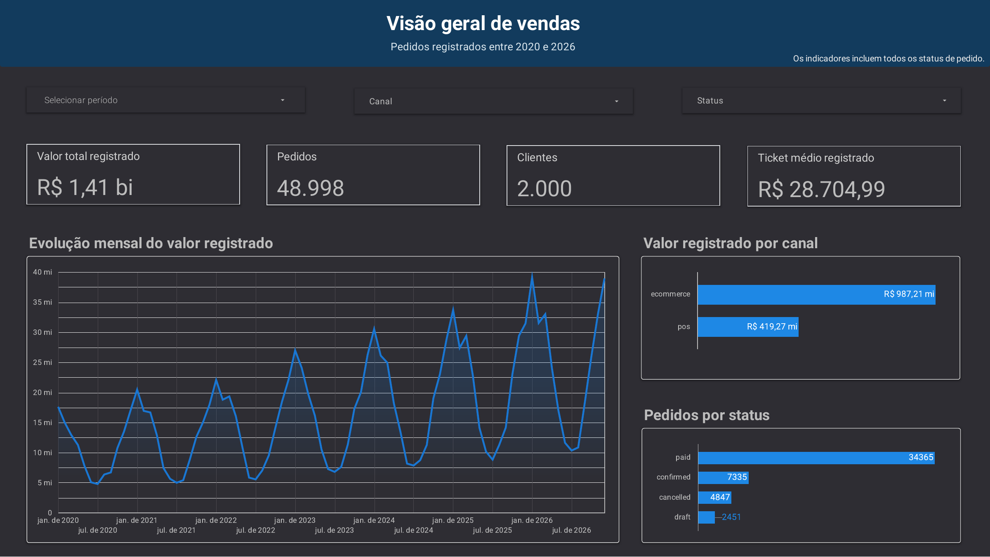
VISÃO GERAL
O e-commerce concentra cerca de 70% do valor registrado
Leitura de negócio
R$ 1,41 bi
valor total registrado
E-commerce: R$ 987,21 mi
Lojas físicas: R$ 419,27 mi
48.998 pedidos e 2.000 clientes
Insight
O canal digital lidera o faturamento e deve orientar aquisição, retenção e capacidade operacional. O canal físico continua relevante e merece leitura própria.
LH Nautical 2026.2 | Mauro Tessarolo Junior
04
Notes:
Comece pelo tamanho do negócio e pela divisão entre canais. A participação aproximada de 70% foi inferida a partir dos valores exibidos no painel.
[Sources]
- /Users/maurotessarolojr/MEGA/Tecnologia/Seletivos/LH Nautical 26_2/Workspace/dashboard/LH_Nautical_2026_2_Dashboard.pdf
- /Users/maurotessarolojr/MEGA/Tecnologia/Seletivos/LH Nautical 26_2/Workspace/data/processed/marts/dashboard/pedidos_dashboard.csv
[/Sources]

Slide 5
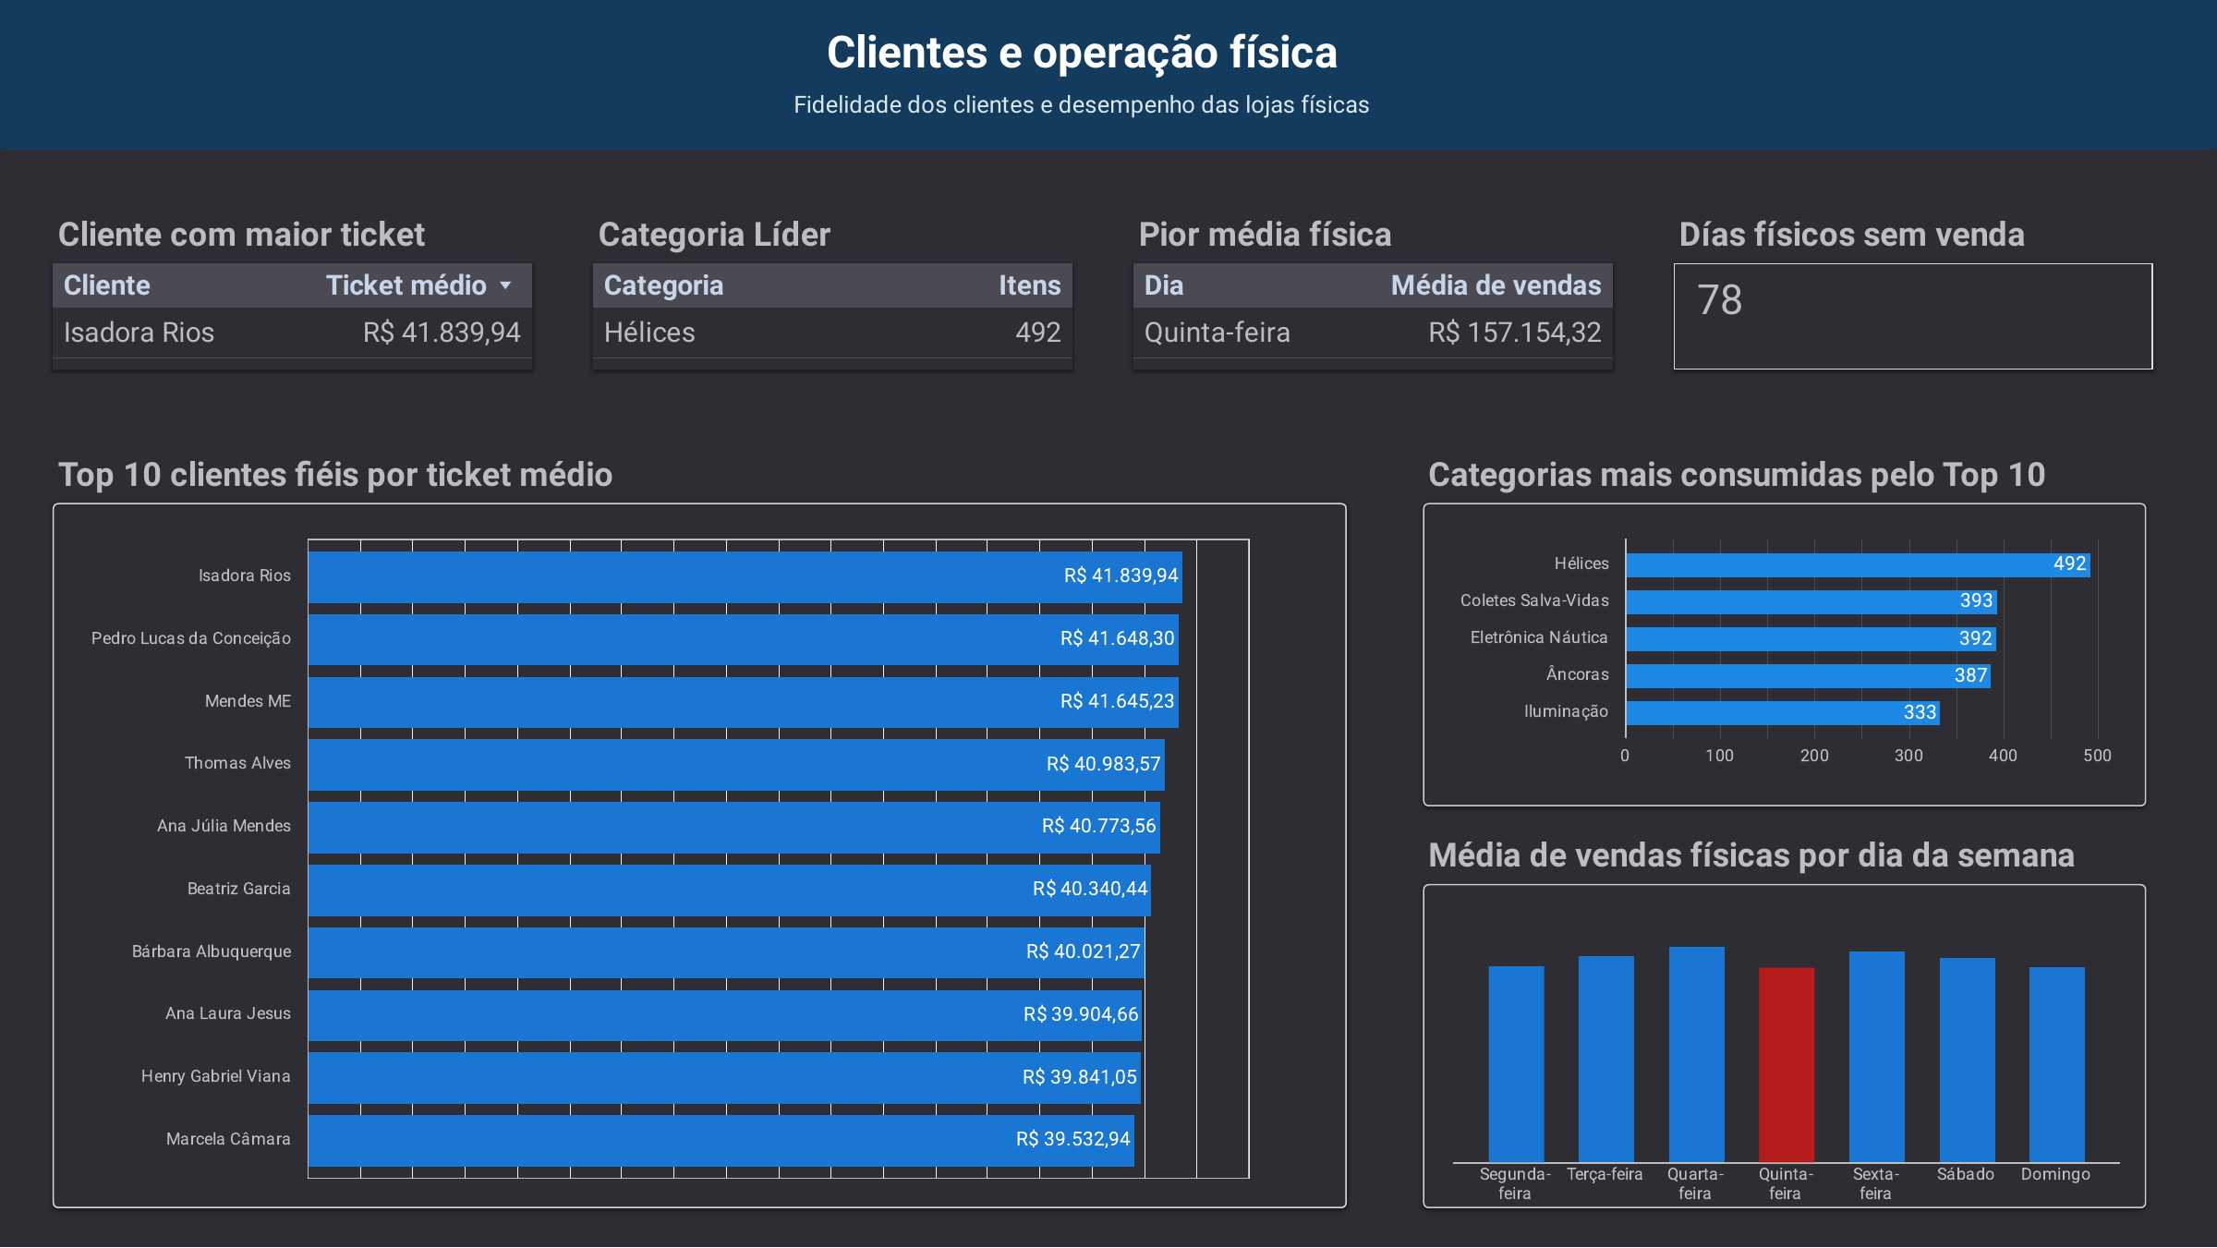
CLIENTES E OPERAÇÃO
Clientes fiéis e operação física pedem ações diferentes
A mesma base revela duas frentes de decisão: relacionamento com clientes de alto valor e melhoria da presença física ao longo da semana.
R$ 41.839,94
maior ticket médio: Isadora Rios
492
itens da categoria líder: Hélices
78
dias de lojas físicas sem venda
Quinta-feira apresenta a menor média física: R$ 157.154,32
LH Nautical 2026.2 | Mauro Tessarolo Junior
05
Notes:
Conecte a análise de clientes a uma ação de relacionamento e a análise física a uma ação operacional. O calendário completo foi necessário para contar dias sem venda como zero.
[Sources]
- /Users/maurotessarolojr/MEGA/Tecnologia/Seletivos/LH Nautical 26_2/Workspace/dashboard/LH_Nautical_2026_2_Dashboard.pdf
- /Users/maurotessarolojr/MEGA/Tecnologia/Seletivos/LH Nautical 26_2/Workspace/data/processed/marts/dashboard/clientes_fieis.csv
- /Users/maurotessarolojr/MEGA/Tecnologia/Seletivos/LH Nautical 26_2/Workspace/data/processed/marts/dashboard/vendas_dia_semana.csv
[/Sources]

Slide 6
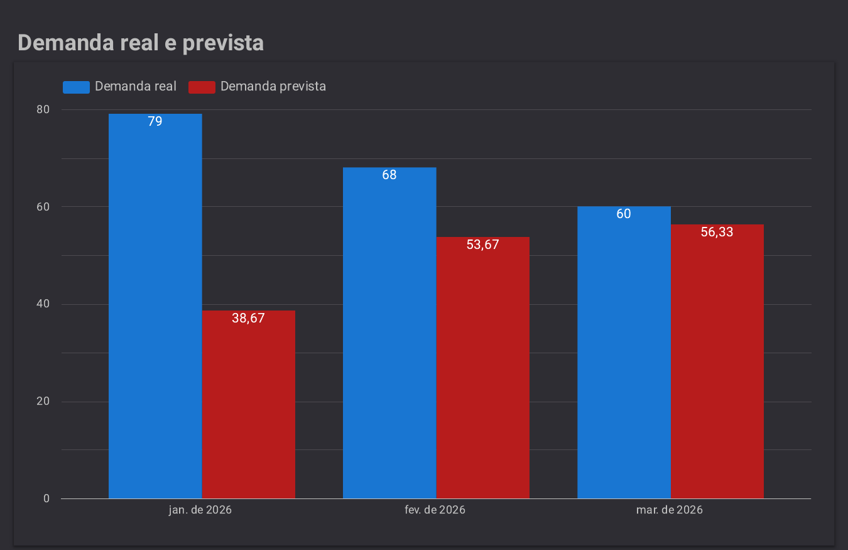
PREVISÃO DE DEMANDA
O baseline ajuda a planejar, mas subestimou o trimestre
149
unidades previstas no trimestre
19,44
MAE em unidades
O que aconteceu
A média móvel de três meses reagiu com atraso e ficou abaixo do realizado em janeiro, fevereiro e março.
Decisão
Usar como referência simples, não como único parâmetro de compra.
LH Nautical 2026.2 | Mauro Tessarolo Junior
06
Notes:
Explique o walk-forward: a previsão é atualizada mês a mês com dados já conhecidos. O resultado é didático e útil como baseline, mas não captura tendência ou sazonalidade.
[Sources]
- /Users/maurotessarolojr/MEGA/Tecnologia/Seletivos/LH Nautical 26_2/Workspace/Submissão/Q6/6.1.py
- /Users/maurotessarolojr/MEGA/Tecnologia/Seletivos/LH Nautical 26_2/Workspace/data/processed/marts/dashboard/previsao_demanda.csv
- /Users/maurotessarolojr/MEGA/Tecnologia/Seletivos/LH Nautical 26_2/Workspace/dashboard/LH_Nautical_2026_2_Dashboard.pdf
[/Sources]

Slide 7
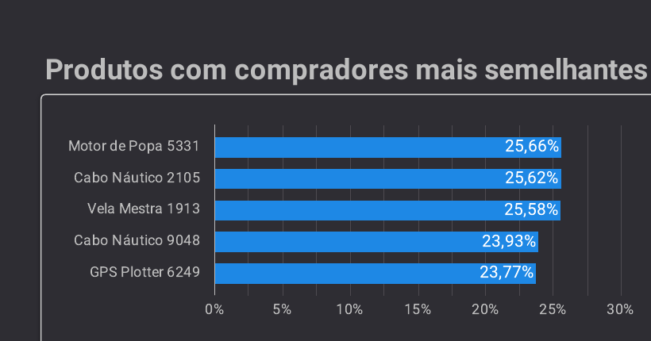
RECOMENDAÇÃO
A afinidade entre compradores abre uma hipótese de cross-sell
Produto de referência
Motor de Popa 1949
Recomendação principal
Motor de Popa 5331
25,66% de similaridade
Aplicação possível
Testar ofertas combinadas, recomendações na página do produto e campanhas de pós-compra.
Limite de interpretação
Similaridade indica sobreposição relativa entre compradores. Não é probabilidade de compra nem causalidade.
LH Nautical 2026.2 | Mauro Tessarolo Junior
07
Notes:
Apresente a recomendação como hipótese de cross-sell baseada em afinidade. O modelo usa uma matriz binária cliente-produto e similaridade do cosseno.
[Sources]
- /Users/maurotessarolojr/MEGA/Tecnologia/Seletivos/LH Nautical 26_2/Workspace/Submissão/Q7/7.1.py
- /Users/maurotessarolojr/MEGA/Tecnologia/Seletivos/LH Nautical 26_2/Workspace/data/processed/marts/dashboard/recomendacoes.csv
- /Users/maurotessarolojr/MEGA/Tecnologia/Seletivos/LH Nautical 26_2/Workspace/dashboard/LH_Nautical_2026_2_Dashboard.pdf
[/Sources]

Slide 8
CONCLUSÕES
As decisões ficam rastreáveis do dado bruto ao painel
Dados confiáveis
Insights acionáveis
Modelos com limites claros
Tipos sensíveis preservados, carga transacional e 433.424 registros reconciliados.
E-commerce lidera; quinta-feira é o pior dia físico; clientes fiéis e categorias orientam relacionamento.
Baseline de demanda e afinidade entre compradores apoiam testes, sem prometer precisão ou causalidade.
Acessos
Dashboard interativo
datastudio.google.com/reporting/704e9400-e2d7-4603-9b67-a3585f3a890d
Repositório e documentação técnica
github.com/maurotessarolojunior/lh-nautical-2026-2
O dashboard em PDF acompanha esta apresentação como evidência visual da entrega.
LH Nautical 2026.2 | Mauro Tessarolo Junior
08
Notes:
Feche reforçando rastreabilidade, clareza de limites e disponibilidade das entregas. O link do dashboard está configurado como público e somente leitura.
[Sources]
- https://datastudio.google.com/reporting/704e9400-e2d7-4603-9b67-a3585f3a890d
- https://github.com/maurotessarolojunior/lh-nautical-2026-2
[/Sources]

